Slide 1
受注連絡票開発計画
2017.04.14

Slide 2
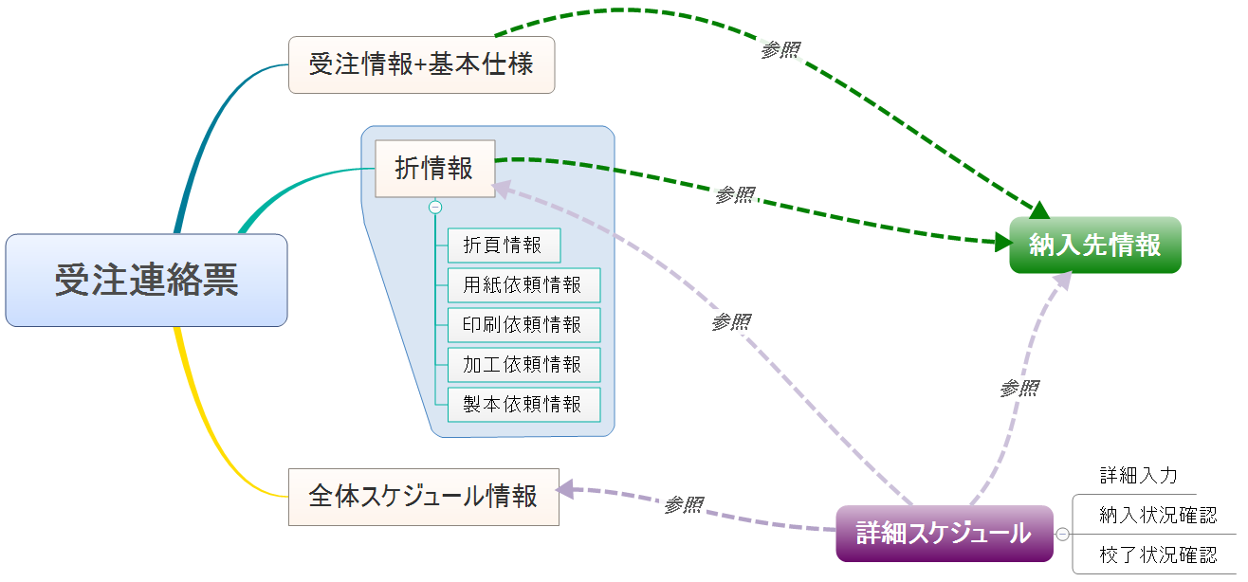
機能構成について

Slide 3
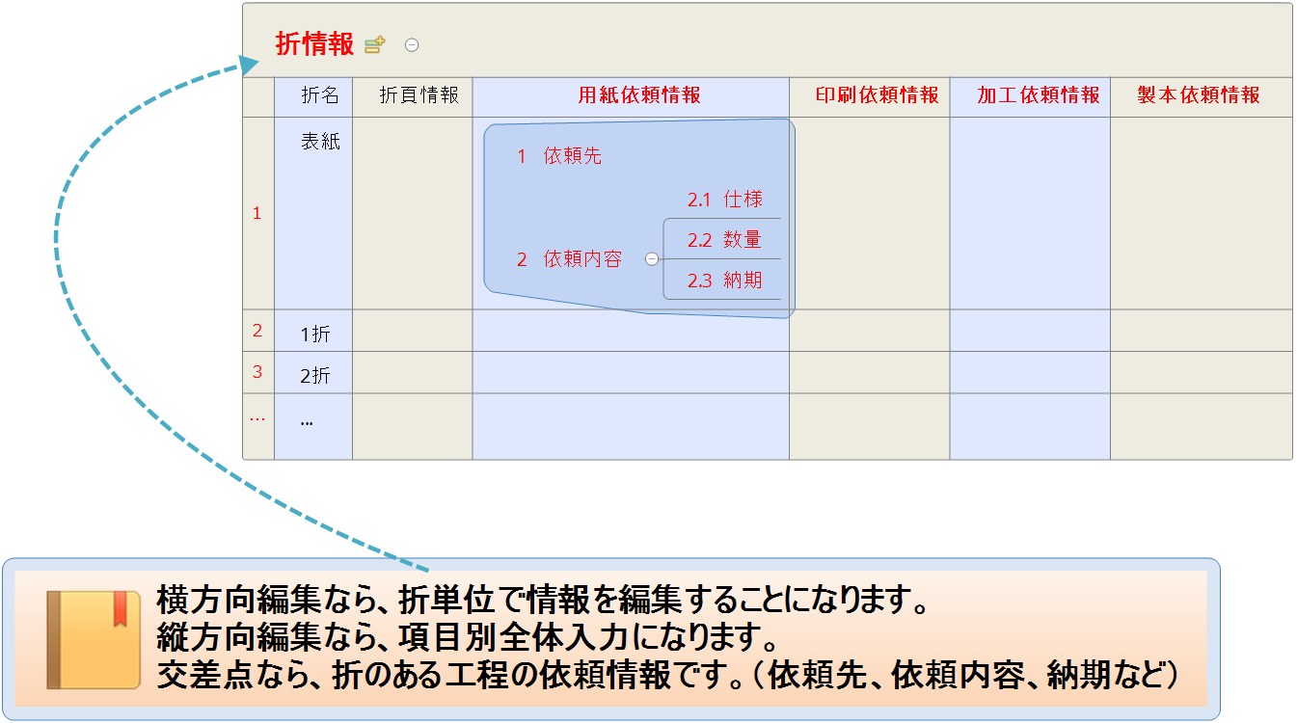
折情報の編集方式

Slide 4
画面構成
修正
修正
新規
新規
新規
修正
新規
新規
新規
働くプロトタイプURL：
http://godpubtest:8081/Prototype/00_%E5%8F%97%E6%B3%A8%E9%80%A3%E7%B5%A1%E7%A5%A8/#p=受注入力画面

Slide 5
工数概算
受注連絡票WBS |  |  |  | 複雑さ | 詳細設計 |  |  |  | コーディング | テスト | 管理 | 合計
 |  |  |  |  | 技術調査 | DB設計 | 業務ロジック設計 | 帳票設計
1 | 受注情報+基本仕様 |  |  | B | - | 1 | 5 | 2 | 5 | 5 | 3.6 | 21.6
2 | 折情報
 | 2.1 | 折単位編集機能
 |  | 2.1.1 | 折基本情報 | C | 2 | - | 2 | - | 5 | 5 | 2.8 | 16.8
 |  | 2.1.2 | 折頁情報 | -
 |  | 2.1.3 | 用紙情報 | -
 |  | 2.1.4 | 印刷情報 | -
 |  | 2.1.5 | 加工情報 | -
 |  | 2.1.6 | 製本情報 | -
 | 2.2 | 項目別全体入力
 |  | 2.2.1 | 印刷区分 | C | - | - | 2 |  | 5 | 5 | 2.4 | 14.4
 |  | 2.2.2 | ノンブル | A | 2 | - | 5 | - | 10 | 10 | 5.4 | 32.4
 | 2.3 | 依頼先情報
 |  | 2.3.1 | 用紙依頼情報 | B | - | 1 | 2 | 2 | 5 | 5 | 3 | 18
 |  | 2.3.2 | 印刷依頼情報 | B | - | 1 | 2 | 2 | 5 | 5 | 3 | 18
 |  | 2.3.3 | 加工依頼情報 | B | - | 1 | 2 | 2 | 5 | 5 | 3 | 18
 |  | 2.3.4 | 製本依頼情報 | B | - | 1 | 2 | 2 | 5 | 5 | 3 | 18
3 | 全体スケジュール情報 |  |  | C | 1 | 1 | 1 | - | 3 | 3 | 1.8 | 10.8
4 | 納入先情報
 | 4.1 | 営業用 |  | B | 3 | 2 | 2 | - | 3 | 3 | 2.6 | 15.6
 | 4.2 | 生産管理用 |  | C | 1 | 1 | 2 | - | 3 | 3 | 2 | 12
5 | 詳細スケジュール
 | 5.1 | 詳細入力 |  | B | 1 | 1 | 5 | 2 | 5 | 5 | 3.8 | 22.8
 | 5.2 | 納入状況確認 |  | C | - | 1 | 2 | - | 3 | 3 | 1.8 | 10.8
 | 5.3 | 校了状況確認 |  | C | - | 1 | 2 | - | 3 | 3 | 1.8 | 10.8
合計 |  |  |  |  | 10 | 12 | 36 | 12 | 65 | 65 | 40 | 240
単位：人日
※業務ロジック設計とは画面の状態制御やデータバンディング方法や排他処理など処理の設計と指します。

Slide 6
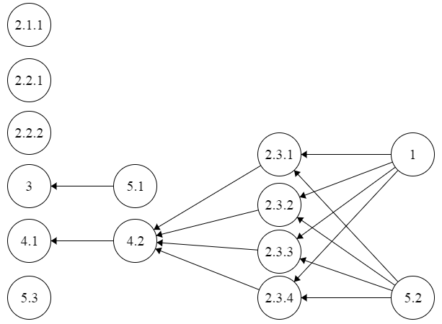
機能依存関係

Slide 7
開発計画（草）
Ｐｈａｓｅ1
1 受注情報（受注連絡票作成）
営業用全体スケジュール情報
4.1 営業用納入先入力
Ｐｈａｓｅ2
2.3.1 用紙依頼情報
2.3.2 印刷依頼情報
2.3.3 加工依頼情報
2.3.4 製本依頼情報
4.2 生産管理用納入先入力
5.1 生産管理・詳細スケジュール入力
Ｐｈａｓｅ3
2.1.1 仮登録
2.2.1 印刷区分別編集
2.2.2 ノンブル作成
5.2 納入状況確認
5.3 校了状況確認

